Slide 1
智能车感知与控制实验
周 越、时良仁、李元龙
AU2601-02 2024-2025（1）

Slide 2
智能车感知与控制 — 视觉部分
 | 课程内容
1 | 介绍小车课程总体规划，讲解小车基本硬件结构。讲述单线循迹算法原理。
2 | 实践：连接小车，编写单线循迹算法
3 | 在单线循迹算法基础上简单介绍双线循迹逻辑。
4 | 实践：编写并实验双线循迹。
5 | 介绍卷积神经网络，并简单讲解网络搭建平台和网络训练过程。
6 | 实践：下载pytorch并搭建环境。熟悉卷积神经网络代码，并了解基本概念。
7 | 实践：卷积网络实现标志牌识别。对不同种类标志牌进行采样，经过数据增强后训练卷积神经网络。
8
9 | 实践：将训练好的卷积神经网络部署在小车平台，使小车识别标志牌后执行特定动作。设计小车行驶路线，使小车在跑道中循环运行。
10
11 | 简单介绍小车标志牌跟随算法逻辑
12 | 实践：实现小车标志牌跟随算法

Slide 3
一、智能车的结构和运动
二、 树莓派的远程连接
三、 单线循迹的实现

Slide 4
01
智能车的结构和运动

Slide 5
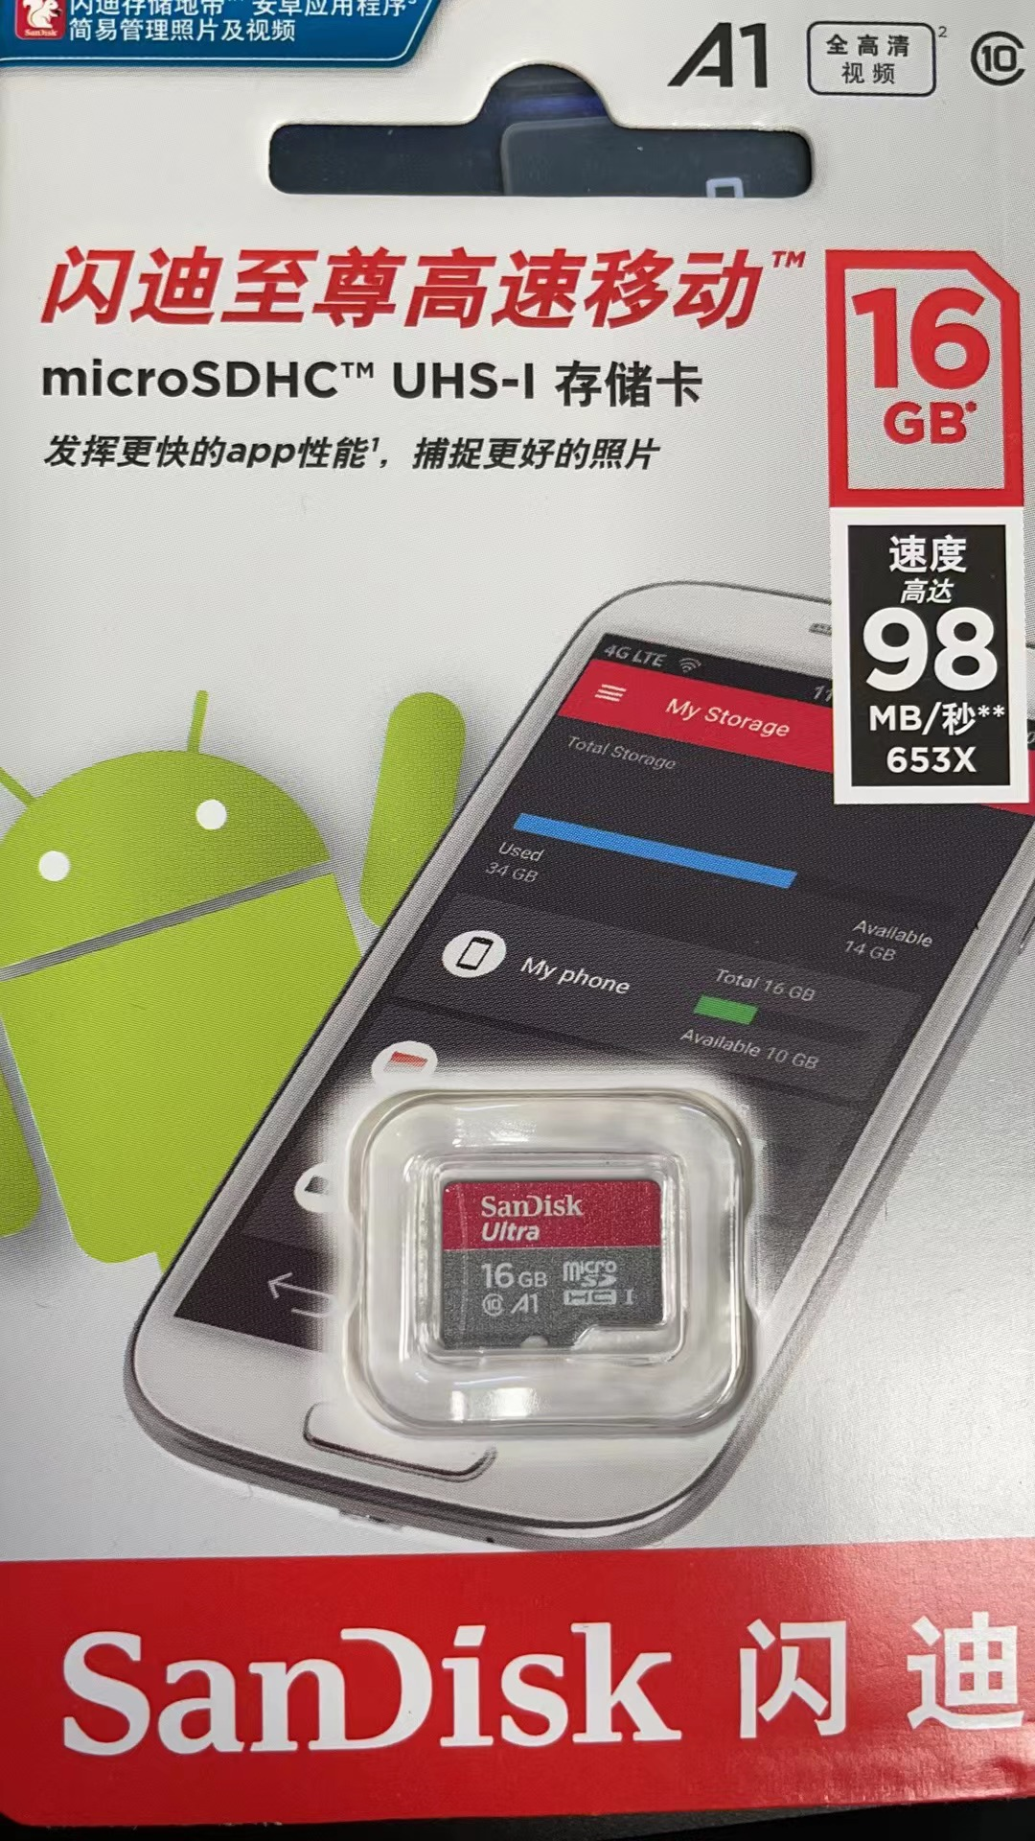
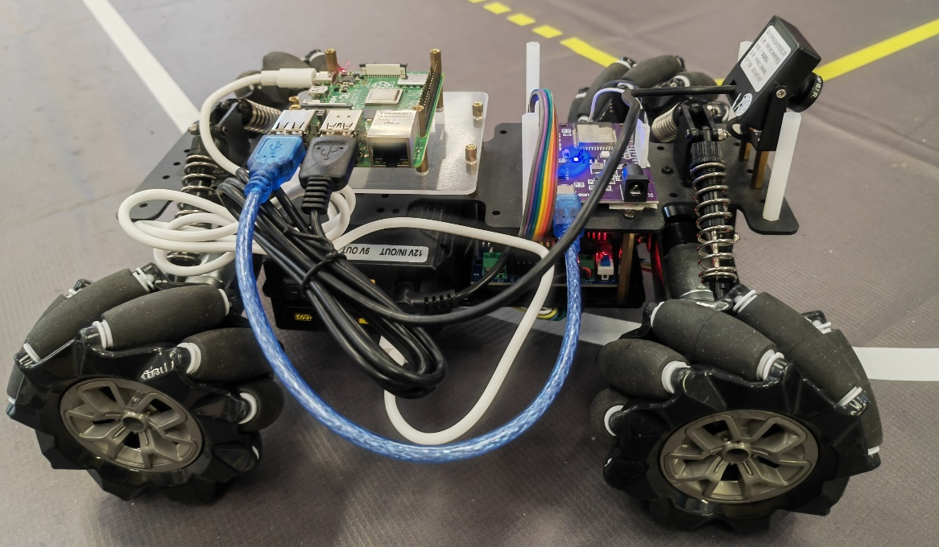
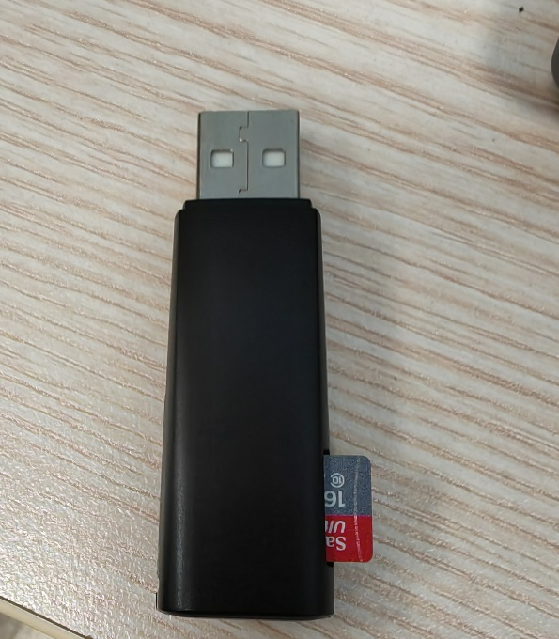
智能车结构
智能车发放的材料包括:
麦克纳姆轮智能车一台
SD卡一张（内含系统镜像）
读卡器一个

Slide 6

智能车结构
上位机树莓派
摄像头
下位机
锂电池电源
麦克纳姆轮

Slide 7

智能车控制逻辑
摄像头
树莓派控制器
树莓派控制器上实现
图像处理和控制算法
下位机控制器接收来自树莓派信息解算每个车轮的速度
下位机控制器
四个轮子的驱动电机

Slide 8
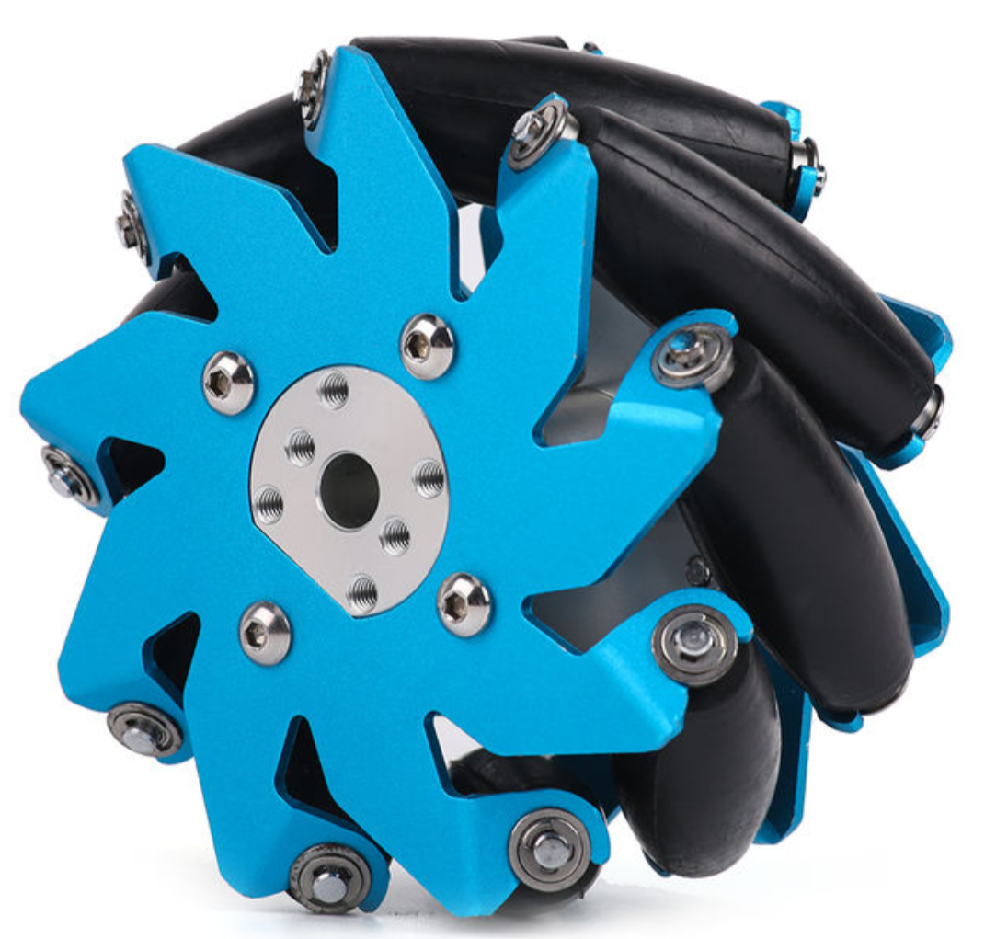
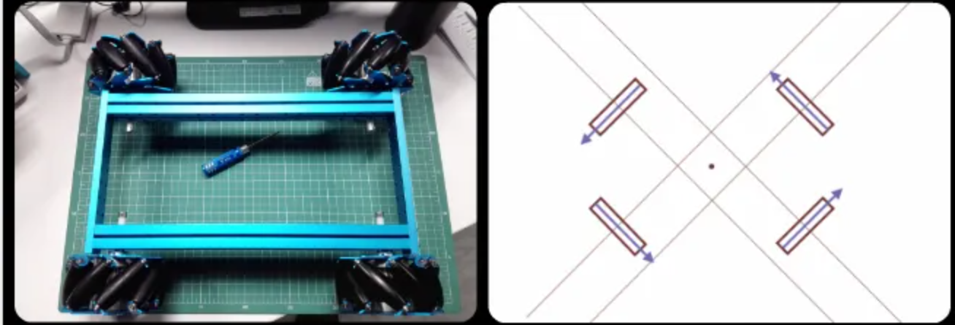
麦克纳姆轮的运动模型
麦克纳姆轮是一种可全方位移动的全向轮，特殊的结构使得轮子转动时产生45°切向的速度，通过合理的组合，使得小车能够横向、自旋运动

Slide 9
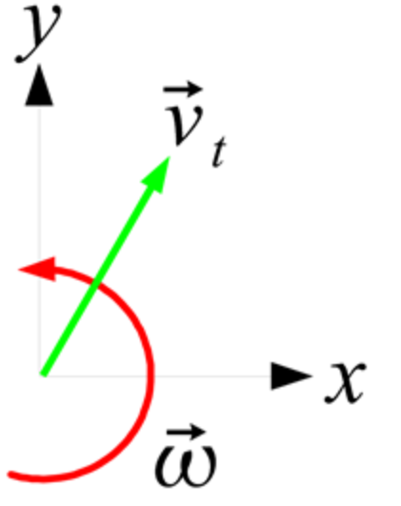
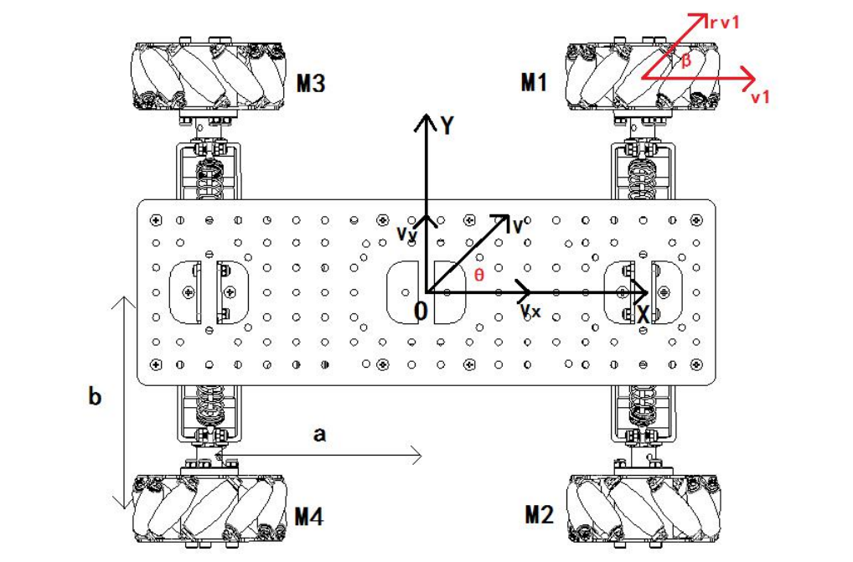
麦克纳姆轮的运动模型
刚体在平面内的运动可以分解为三个独立分量：X轴平动、Y轴平动、绕中心轴自转。如下图所示，底盘的运动可以分解为三个量：

Slide 10
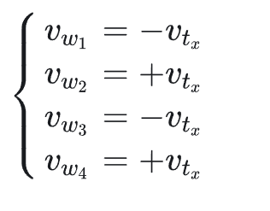
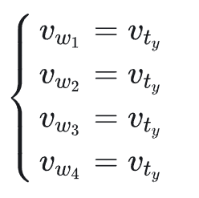
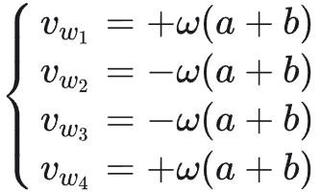
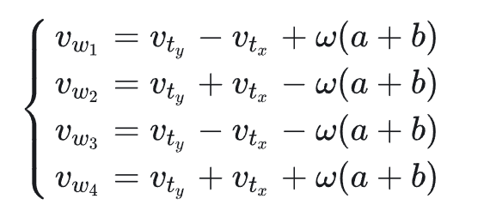
麦克纳姆轮的运动模型
当底盘沿着 X 轴平移时
当底盘沿着 Y 轴平移时
当底盘底盘绕几何中心自转时
将运动叠加得到最终的运动模型，将底盘的X轴平动、Y轴平动、绕中心轴自转与四个轮子的速度联系了起来

Slide 11
树莓派的远程连接
02

Slide 12
读卡器写入
将sd卡接入读卡器：
新建文件 文件名为ssh 和 wpa_supplicant.conf
可以新建一个ssh.txt 然后重命名删除.txt 即可
ssh文件是空的
wpa_supplicant.conf中写入
country=cn
update_config=1
ctrl_interface=/var/run/wpa_supplicant
network={
ssid=“wifi名字”
psk=“wifi密码”
}
注意：不能有中文存在。

Slide 13
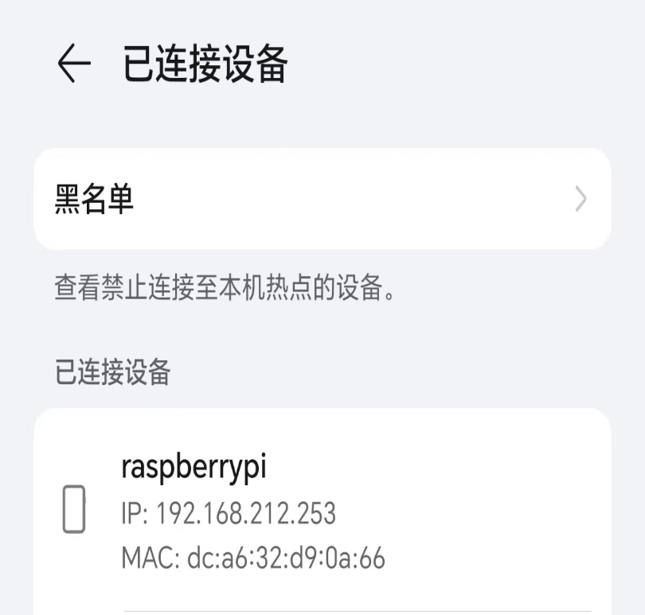
IP地址的确定
无线局域网扫描器：
下载无线局域网扫描器：Advanced IP Scanner
将sd卡插入小车，开机，连线开机。
将电脑和连入和 wpa_supplicant.conf 同一WiFi
打开 advanced_ip_scanner.exe 使用无线局域网扫描器扫描 ip 地址
找到运营商为 raspberry 的一个连接，记录下ip地址。
或手机热点能够直接看到连接设备的ip地址，则不需要无线局域网扫描下载扫描这一过程
树莓派的IP 地址

Slide 14
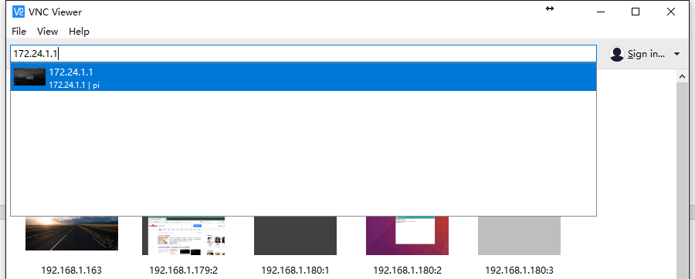
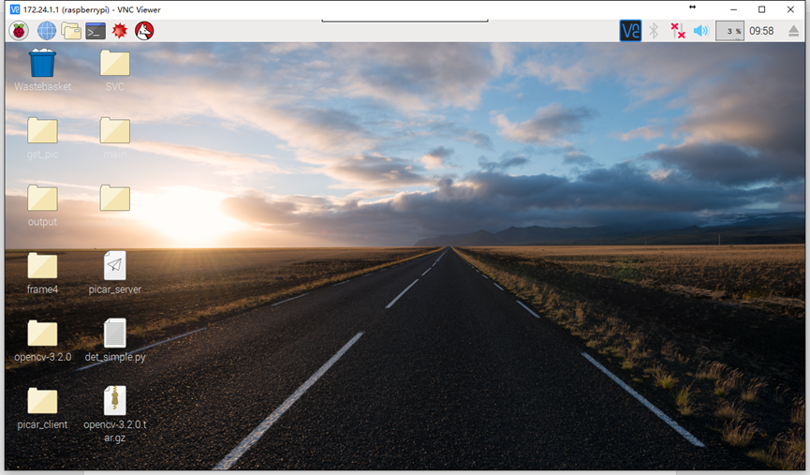
VNC远程连接
打开 VNC view，显示图形界面：
输入 ip 地址，连接
输入账号密码
账号：pi
密码：cvprpi
3. 连接显示如图即成功连接

Slide 15

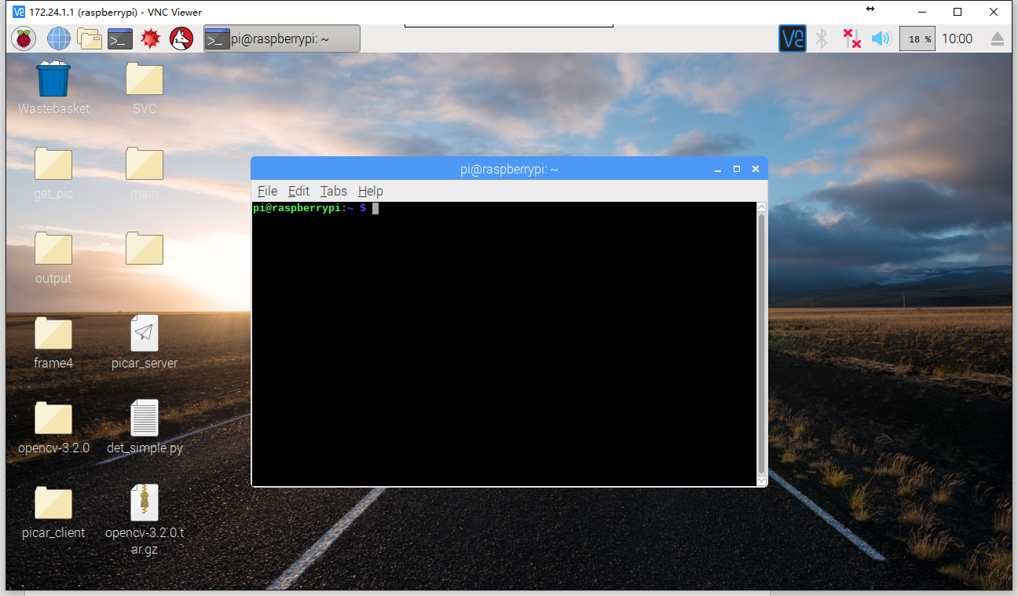
命令行运行代码
使用命令行来运动代码：
开启终端
切换到工作目录，运行python代码：
cd Code_new
python3 xxx.py

Slide 16
03
单线循迹的实现

Slide 17
如何进行单线循迹
要实现小车的单线循迹，需要解决下面三个问题：
问题一：小车中心在哪里？
问题二：循迹线中心在哪里？
问题三：如何将小车中心和循迹线中心对齐？
第一个问题很简单，摄像头在小车中轴线位置，故小车的中心便是摄像头拍摄画面的中心。接下来我们解决其余两个问题。

Slide 18
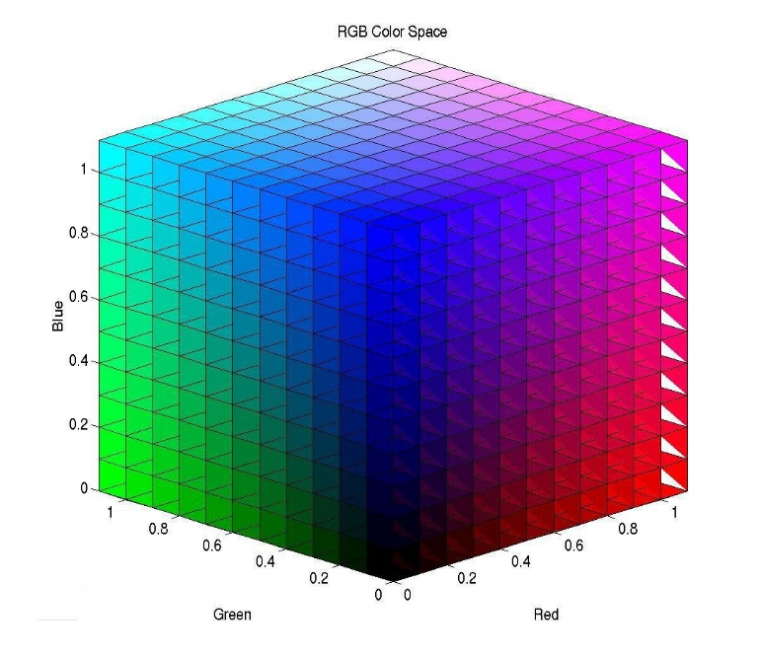
RGB颜色空间
在确定直线中心位置之前，需要了解基本的色彩知识。
RGB（红绿蓝）是依据人眼识别的颜色定义出的空间，可表示大部分颜色。但在科学研究一般不采用RGB颜色空间，因为它的细节难以进行数字化的调整。它将色调，亮度，饱和度三个量放在一起表示，很难分开。它是最通用的面向硬件的彩色模型。该模型用于彩色监视器和一大类彩色视频摄像。
所以，RGB 颜色空间适合于显示系统，却并不适合于图像处理。

Slide 19

HSV颜色空间
在图像处理中使用较多的是 HSV 颜色空间，它比 RGB 更接近人们对彩色的感知经验。非常直观地表达颜色的色调、鲜艳程度和明暗程度，方便进行颜色的对比。在 HSV 颜色空间下，比 BGR 更容易跟踪某种颜色的物体，常用于分割指定颜色的物体。HSV 表达彩色图像的方式由三个部分组成：Hue（色调、色相）、Saturation（饱和度、色彩纯净度）、Value（明度）。
在OpenCV中可用cv2.cvtColor将RGB转为HSV空间

Slide 20
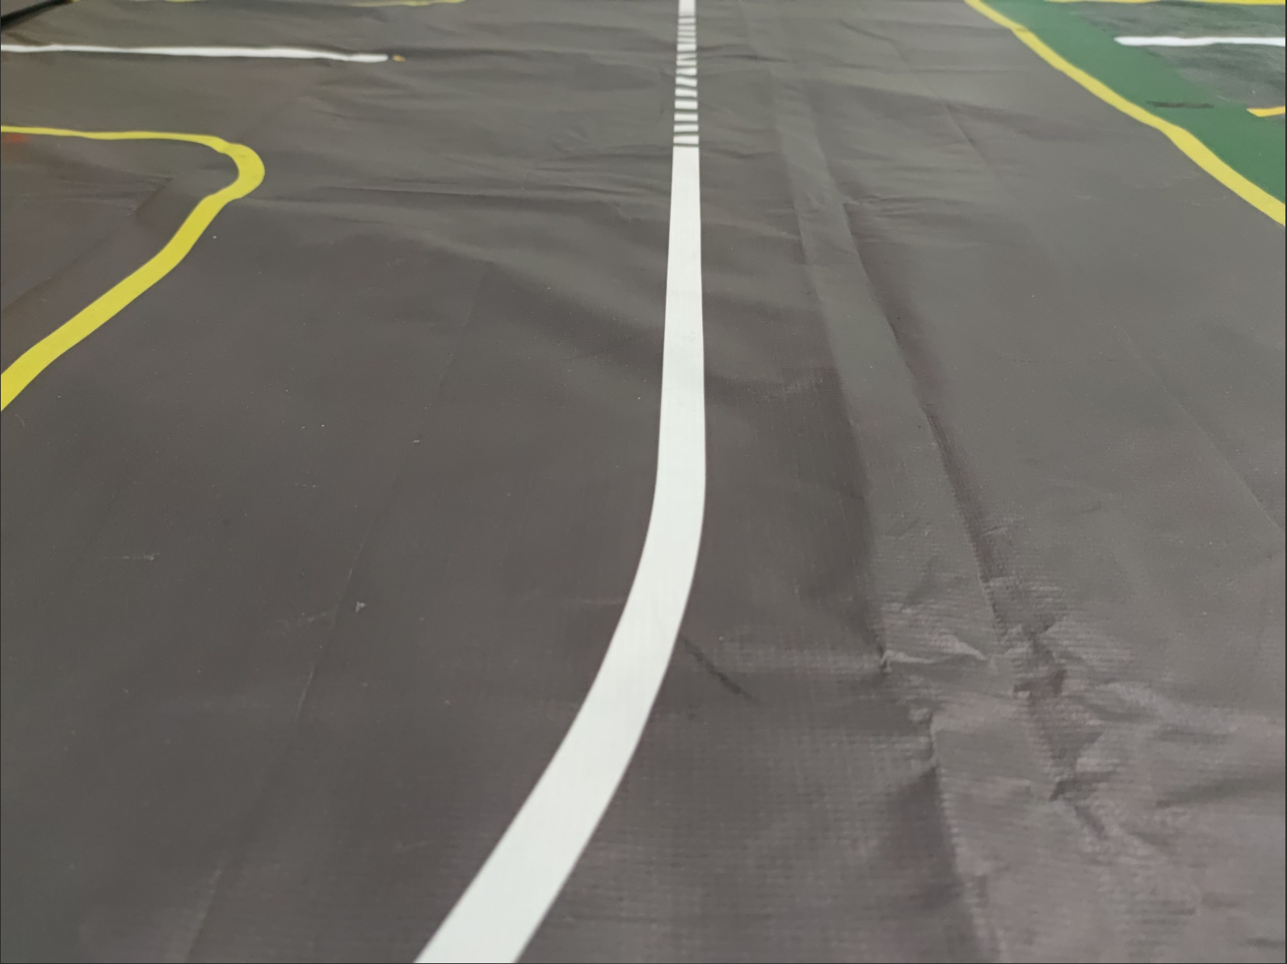

直线位置的确定
1. 注意到循迹线的颜色和地图颜色不同，为在图像中提取出道路信息，将摄像头拍摄到的RGB图像转换为HSV图像，并进行二值分割。（二值分割：将图像中的像素划分为两个类别的图像处理技术，通常将像素分类为目标和背景。其主要目标是从图像中提取出感兴趣的区域，或者隔离特定对象。）
二值分割

Slide 21
直线位置的确定
2. 计算道路中心点的位置
因为现实场景中干扰很多，很多区域的颜色和循迹线颜色相近，故为提高鲁棒性只关注二值化图像中的某一行像素。这样减少了场景干扰导致的误差。
计算该行像素中白色像素的中心位置，该位置作为循迹线的中心位置。将所有白色像素点的位置相加，然后除以白色像素点的个数即可。

Slide 22
将车中心和循迹线中心对齐
小车中心 car_center 和循迹线中心 route_center ，要想小车中心和循迹线中心对齐，就需要保证 car_center 和 route_center 相同，即car_center 和 route_center 的差为零。
当小车偏右时，让小车向左拐一定角度即可，当小车偏左时让小车朝右拐一定角度便可行驶到原始道路中。也就是说我们需要控制小车左右转向的速度大小，使得小车中心和循迹线中心的误差为0。
可以预想的是小车左右转向的速度大小和小车中心和道路中心的误差是有关系的，那么如何确定小车转向速度大小，才能保证控制效果好，小车不会出现失控现象呢？

Slide 23
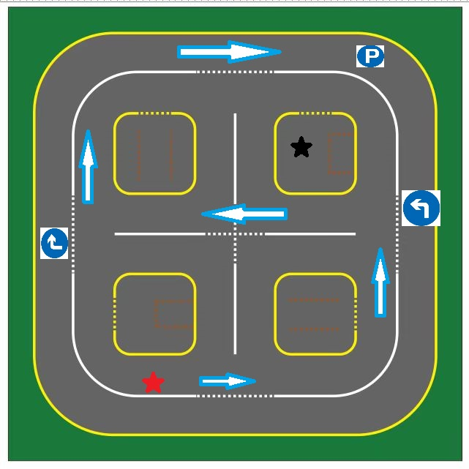
巡线路径
巡线地图和路径
红色五角星标注了起点，黑色五角星标注了终点
巡地图中白色单线
巡线路径按照蓝白色箭头指示

Slide 24
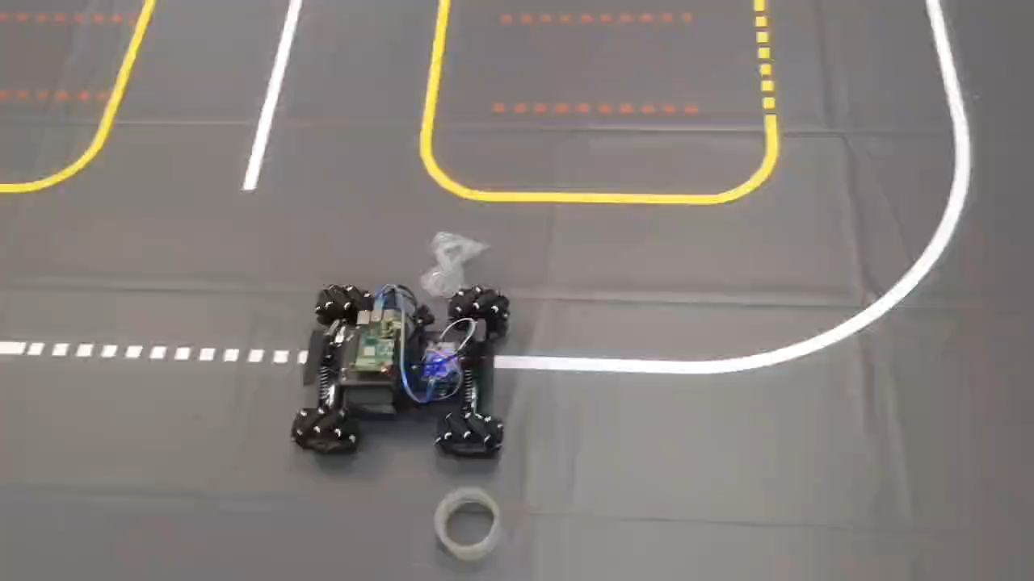
巡线效果

Slide 25
谢 谢！

